Slide 1

Chain of responsibility
Цепочка обязанностей

Slide 2
Цепочка обязанностей — это поведенческий паттерн проектирования, который позволяет передавать запросы последовательно по цепочке обработчиков. Каждый последующий обработчик решает, может ли он обработать запрос сам и стоит ли передавать запрос дальше по цепи.

Slide 3
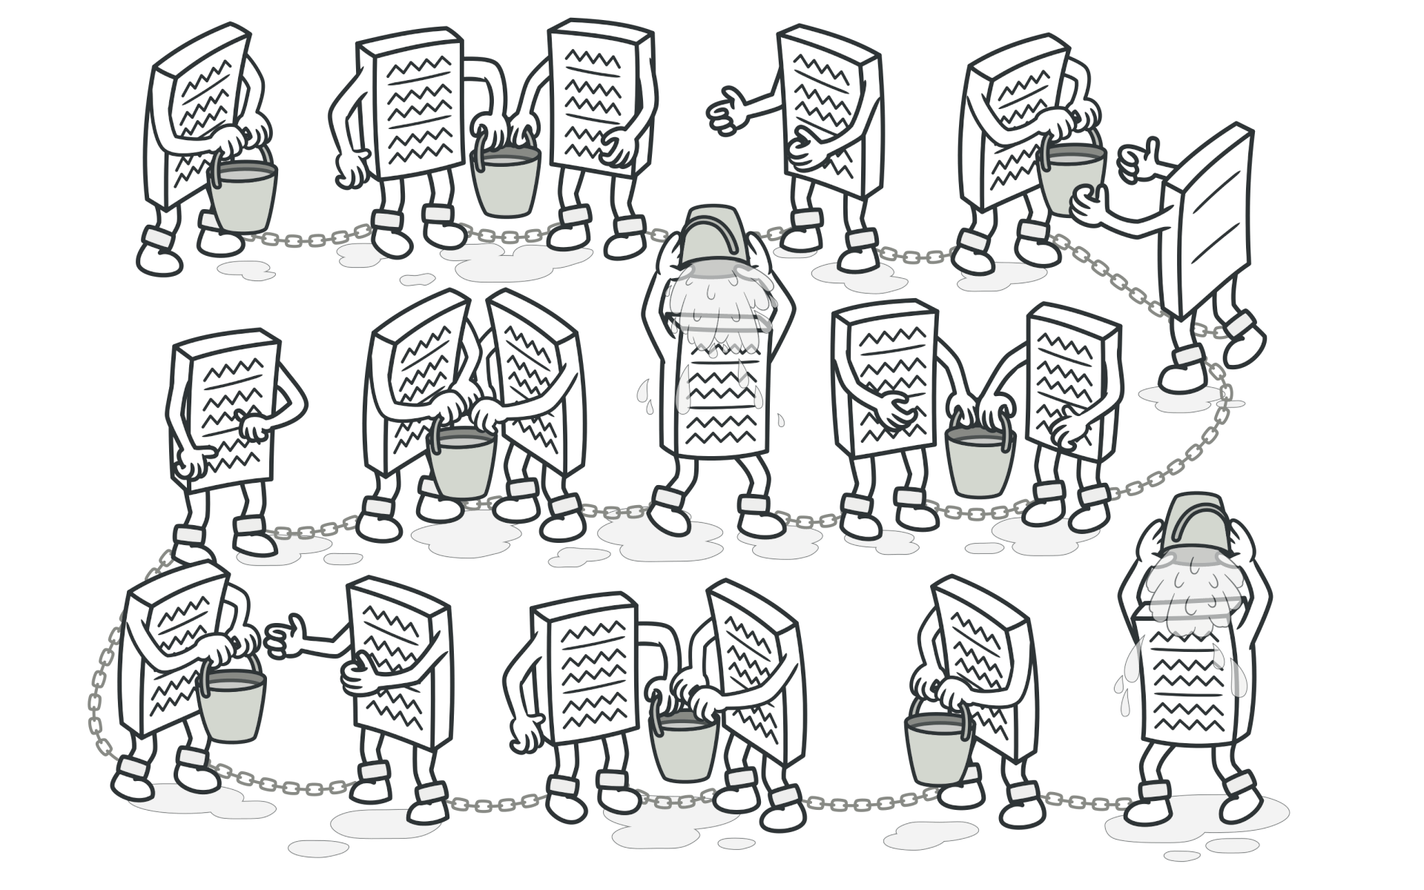

Slide 4
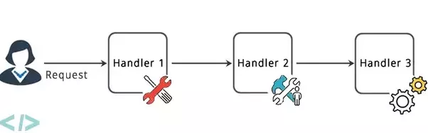
Описание метода:
Как и многие другие поведенческие паттерны, Цепочка обязанностей базируется на том, чтобы превратить отдельные поведения в объекты. Данные запроса, над которым происходит проверка, будут передаваться в метод как аргументы.
Паттерн предлагает связать объекты обработчиков в одну цепь. Каждый из них будет иметь ссылку на следующий обработчик в цепи.
При получении запроса обработчик сможет не только сам что-то с ним сделать, но и передать обработку следующему объекту в цепочке.
Передавая запросы в первый обработчик цепочки, вы можете быть уверены, что все объекты в цепи смогут его обработать. При этом длина цепочки не имеет никакого значения
Обработчик не обязательно должен передавать запрос дальше, причём эта особенность может быть использована по-разному.
Обработчики могут прерывать цепь только когда они могут обработать запрос. В этом случае запрос движется по цепи, пока не найдётся обработчик, который может его обработать.

Slide 5
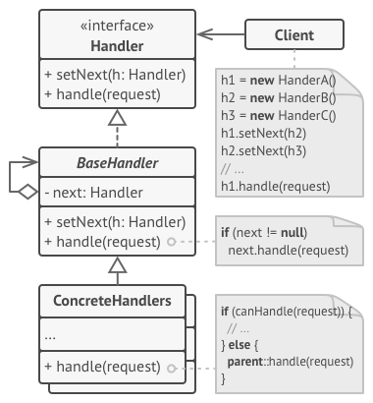
Структура
Обработчик определяет общий для всех конкретных обработчиков интерфейс. Обычно достаточно описать единственный метод обработки запросов, но иногда здесь может быть объявлен и метод выставления следующего обработчика.
Базовый обработчик — опциональный класс, который позволяет избавиться от дублирования одного и того же кода во всех конкретных обработчиках.
Обычно этот класс имеет поле для хранения ссылки на следующий обработчик в цепочке. Клиент связывает обработчики в цепь, подавая ссылку на следующий обработчик через конструктор или сеттер поля. Также здесь можно реализовать базовый метод обработки, который бы просто перенаправлял запрос следующему обработчику, проверив его наличие.

Slide 6
Преимущества и недостатки
+Уменьшает зависимость между клиентом и обработчиками.
+Реализует принцип единственной обязанности.
+Реализует принцип открытости/закрытости.
- Запрос может остаться никем не обработанным.

Slide 7
Когда юзать?!
Когда программа должна обрабатывать разнообразные запросы несколькими способами, но заранее неизвестно, какие конкретно запросы будут приходить и какие обработчики для них понадобятся.
Когда важно, чтобы обработчики выполнялись один за другим в строгом порядке.
Когда набор объектов, способных обработать запрос, должен задаваться динамически.(В любой момент вы можете вмешаться в существующую цепочку и переназначить связи так, чтобы убрать или добавить новое звено)

Slide 8
Реализация в общем виде
разрабатываем интерфейс обработчиков;
определяем схему построения цепочки или дерева обработчиков
выбираем формат сообщений(экземпляр определенного класса или виде кода);
определяем точку или способ взаимодействия с клиентом;
клиент отправляет сообщения, которое игнорируется или обрабатывается получателями;

Slide 9
Примеры shit codа В ЦЕ Lion для народа

